Slide 1
计算机图形学 ――考试大作业 展示&报告
窦嘉伟 518021911160

Slide 2
01
模型、材料、旋转
02
报告内容
切削
CONTENTS
03
交互、变换
04
贝塞尔曲线和自动切削
Notes:
报告分为四个部分，首相阐述一下project2的简要信息，然后分析本次项目的代码组成，接着简述我们的参数调整思路和结果，最后我们会对本次项目进行总结反思

Slide 3
模型、材料、旋转
PART 01

Slide 4
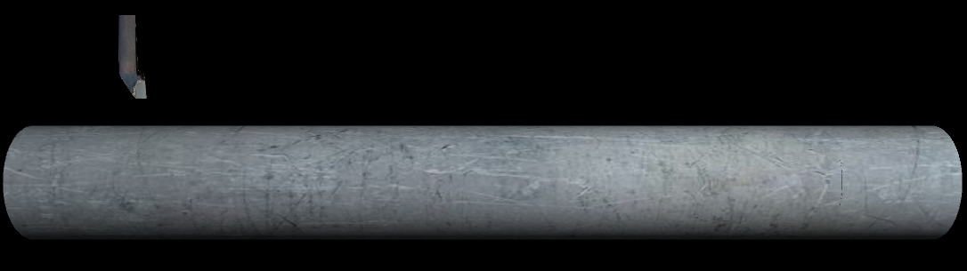
整体模型
刀具
加工材料
车床整体由刀头和加工材料构成，材料模型使用圆柱形，在实现上使用glut工具库通过画出截面矩形线框再旋转得到。
Notes:
讲述chatbot背景

Slide 5
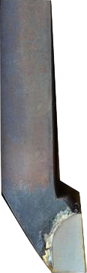


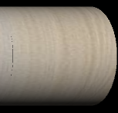
材质与纹理

Slide 6
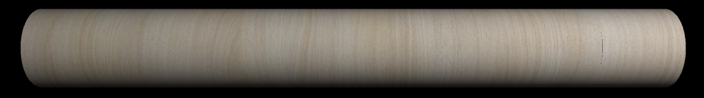
光照
使用点光源+环境光+漫反射光实现光照，坐标原点在圆柱体体心位置，点光源坐标为（10，5，0）。
加上白色较暗环境光后，圆柱体材料右侧将比左侧稍亮。
对于圆柱模型上的点（x,y,z），设置其法向量为(0,y,z)。

Slide 7
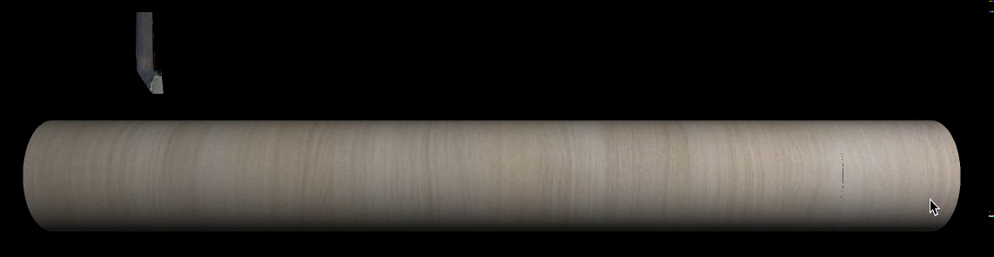
旋转
旋转使用了glutIdleFunc()的原理，向display中传入度数偏移量，在实现中，偏移量每次增加8度。
由于display的计算速度会影响每秒渲染的帧数，进而影响旋转速度，这在切割的时候会导致速度
变化，在实现中使用延时函数控制每帧的渲染速度，大约在40ms每帧，旋转速度接近200度/秒。

Slide 8
切削
PART 02

Slide 9
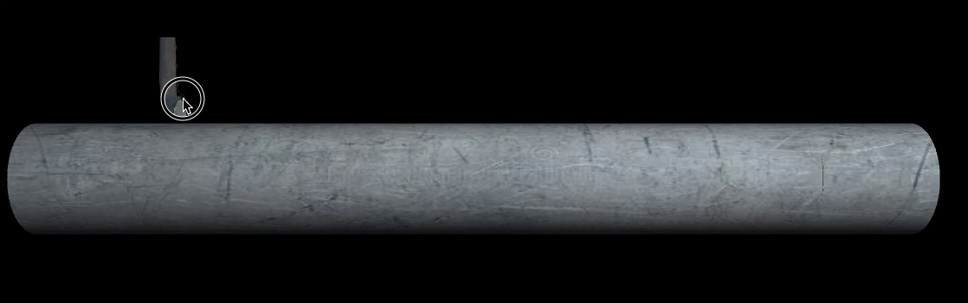
刀具控制
刀具设计比较简单，鼠标点击拖动刀具，当刀具在圆柱内部时（正在切削）不能向后走刀，刀具
在圆柱上侧（退刀后）可以向后走刀，刀具横轴移动范围时-6～6，纵轴移动最低为0.2（圆柱半径
为1）。

Slide 10
刀具控制原理
在画圆柱体材料时，考虑到对称性，只需要画出一个截面线框即可。在刀具移动时，使用一个数组
记录刀头走过的路径，将点集连接形成路径。

Slide 11
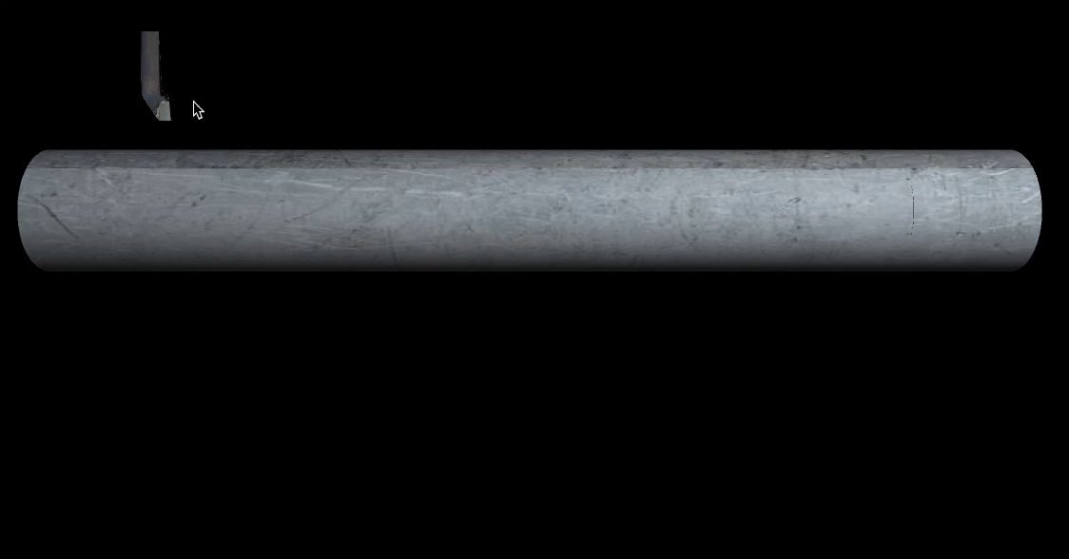
粒子效果
当刀具与圆柱体接触时（此处的接触判定利用刀头Y轴坐标与圆柱体上表面高度做比较），将渲染并
产生若干个粒子。
实现时控制粒子总数为100，首次接触时激活100个粒子，之后每次接触时将激活死去的粒子，并将
活着的粒子进行更新。

Slide 12
粒子类实现
struct particle{
GLfloat x,y,z;
GLfloat vx,vy,vz;
GLfloat ax,ay,az;
GLint lifetime;
GLboolean alive;
void init(GLfloat xx,GLfloat yy,GLfloat zz){
x=xx;y=yy;z=zz;
vx=rand()%61-30;vy=rand()%61-30;vz=rand()%61-30;
ax=vx/100;ay=3.0;z=-vz/10;
lifetime=rand()%31+10;
alive=true;
}
void draw(){ … }
void update(){… }
};

Slide 13
交互、变换
PART 03

Slide 14
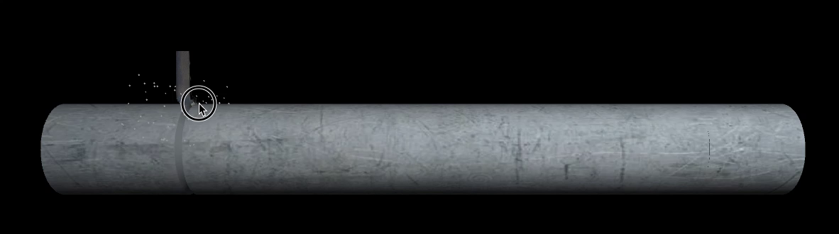
材质转变
通过键盘控制材质转换：
M键切换金属材质，W键切换木头材质

Slide 15
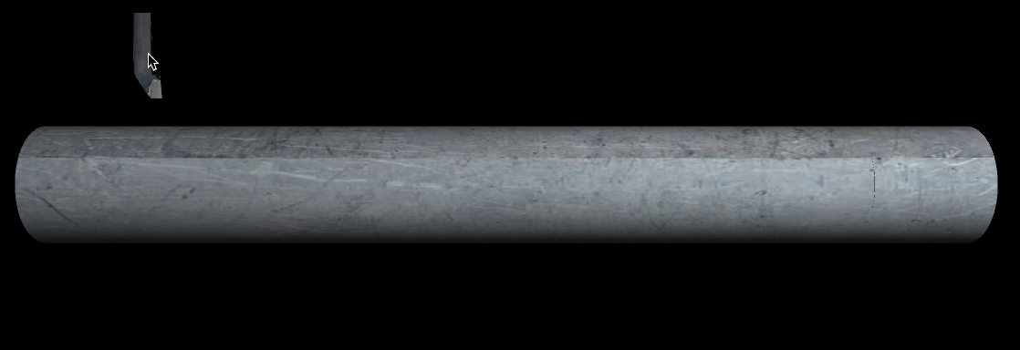
手动模式和贝塞尔自动模式
通过键盘控制模式转换：
C键切换模式，如果当前在普通模式，将切换到贝塞尔自动进刀模式；如果在自动模式，将
初始化为手动模式。

Slide 16
贝塞尔曲线端点选择
通过鼠标右键选择三次贝塞尔曲线四个端点。约束为：当右键落在-6～0时，将设置左侧两端点如
图所示（其中下次点Y轴坐标为0.2，上侧为1），右侧同理。

Slide 17
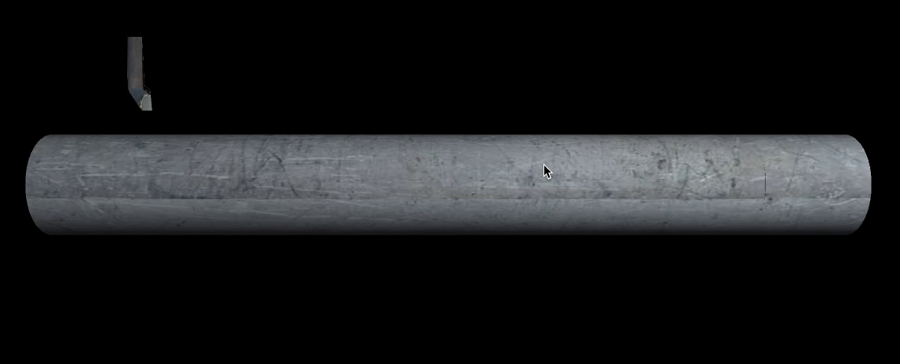
贝塞尔曲线端点选择

Slide 18
贝塞尔曲线和自动切削
PART 04

Slide 19
贝塞尔曲线计算

Slide 20
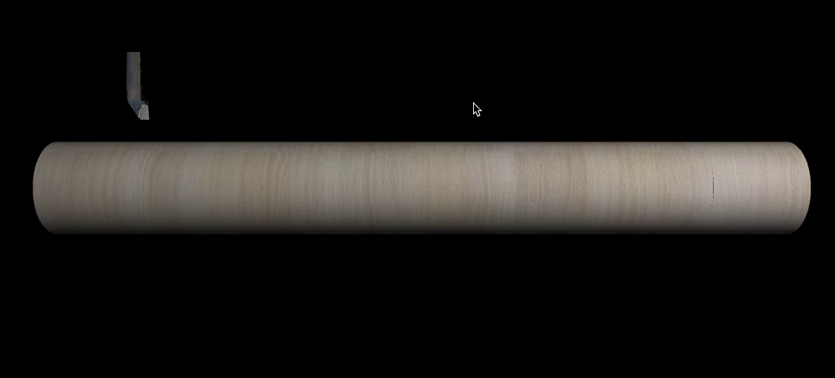
自动切削

